Slide 1





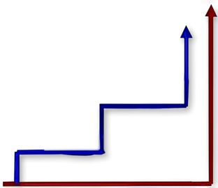




Título del Trabajo
(Arial 36, centrado, negritas, máximo 12 palabras)
conomía
Autor Nombre Apellido¹, Autor Nombre Apellido², …
Dirección completa de la institución de afiliación
ejemplo@uaz.edu.mx (Arial 22)
Colocar logo
de tu institución
INTRODUCCIÓN
RESULTADOS Y DISCUSIÓN
ARIAL 24. Describe el contexto, la problemática, la importancia del estudio y el objetivo de la investigación. Su propósito es brindar al lector una visión general del tema y justificar la realización del trabajo.
Presenta los hallazgos más relevantes de la investigación y su interpretación, destacando tendencias, relaciones y aportaciones al conocimiento mediante el apoyo de recursos gráficos y texto conciso.
MARCO TEÓRICO REFERENCIAL
Proporcione la o las teorías que respaldan la hipótesis de su trabajo.
CONCLUSIONES
Resume los principales hallazgos, las aportaciones del estudio y su relevancia para el tema investigado, destacando el cumplimiento de los objetivos planteados.
MATERIALES Y MÉTODOS
Describe el diseño de la investigación, las fuentes de información, los instrumentos utilizados, el procedimiento seguido y las técnicas de análisis empleadas para alcanzar los objetivos del estudio.
Se pueden usar diagramas o mapas conceptuales.
REFERENCIAS
ARIAL 20. Máximo 5 referencias importantes.
Las citas y referencias deben estar completas, en formato APA 7° edición.
Nota: Se recomienda usar un tamaño de poster estándar (por ejemplo, A0 vertical o 90x120 cm). Asegúrate de que el texto sea legible desde una distancia mínima de1 metro.

